Slide 1
Chapitre 2 Réseau triphasé équilibré
Université Sultan Moulay Slimane
Faculté des Sciences et Techniques
ELECTROTECHNIQUE
GE_GM
Prof Ali NEJMI
Notes:
fdvcxfbvcxvvbcb

Slide 2
Réseau triphasé équilibré
I - Principe de production des courants triphasés
1- Principe de production d’une f.e.m. alternative
2- Principe de production de f.e.m.s. triphasées
3- Courants triphasés équilibrés
II - Distribution en courant triphasé
1 - Installation triphasée
2 - Montage étoile ( Y )
3 - Montage triangle (∆ ou D )
4 - Equivalence étoile – triangle

Slide 3
Réseau triphasé équilibré
III – Puissances dans les systèmes triphasés équilibrés
1 - Couplage Y
2 - Couplage Δ
3 - Mesure des puissances
- Principe du Wattmètre
- Application à la mesure de puissances en triphasé
IV – Intérêt des systèmes triphasés

Slide 4



Principe de production des courants triphasés
1- Principe de production d’une f.e.m. alternative :
Considérons une bobine plate de N spires placée dans un champ d’induction magnétique $\vec{B}$ tournant à la vitesse ω (ce champ peut être obtenu par la rotation d’un aimant ou d’un électroaimant)
Le flux à travers la bobine à l’instant t est $φ=N \vec{B}.\vec{S}=NB.S cos⁡(ωt)$
E
S
ω
$$\vec{B}$$
ωt
o
$$\vec{S}$$
x

Slide 5
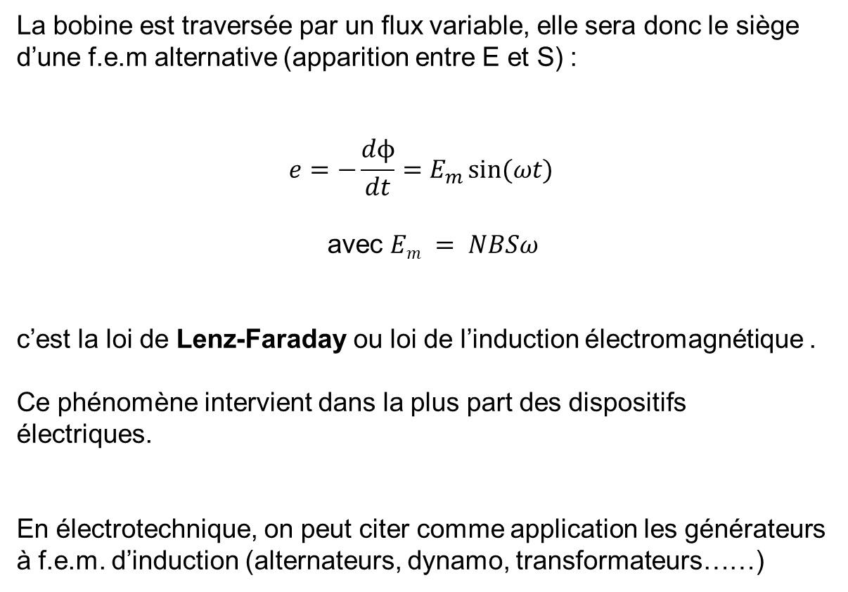
Principe de production des courants triphasés
La bobine est traversée par un flux variable, elle sera donc le siège d’une f.e.m alternative (apparition entre E et S) :
$$e=−\frac{dϕ}{dt}=E_{m}\sin{(ωt)}$$
avec $Em = NBSω$
c’est la loi de Lenz-Faraday ou loi de l’induction électromagnétique .
Ce phénomène intervient dans la plus part des dispositifs électriques.
En électrotechnique, on peut citer comme application les générateurs à f.e.m. d’induction (alternateurs, dynamo, transformateurs……)

Slide 6


Principe de production des courants triphasés
2- Principe de production d’une f.e.m. triphasées
Considérons maintenant 3 bobines identiques décalées entre elles de 120° dans l’espace et soumises au même champ tournant.
Choisissant l’instant t = 0 au moment où $\vec{B}$ et (Ox) sont colinéaires.
E₁
S₁
ω
$$\vec{B}$$
o
S₃
x
E₂
E₃
S₂

Slide 7

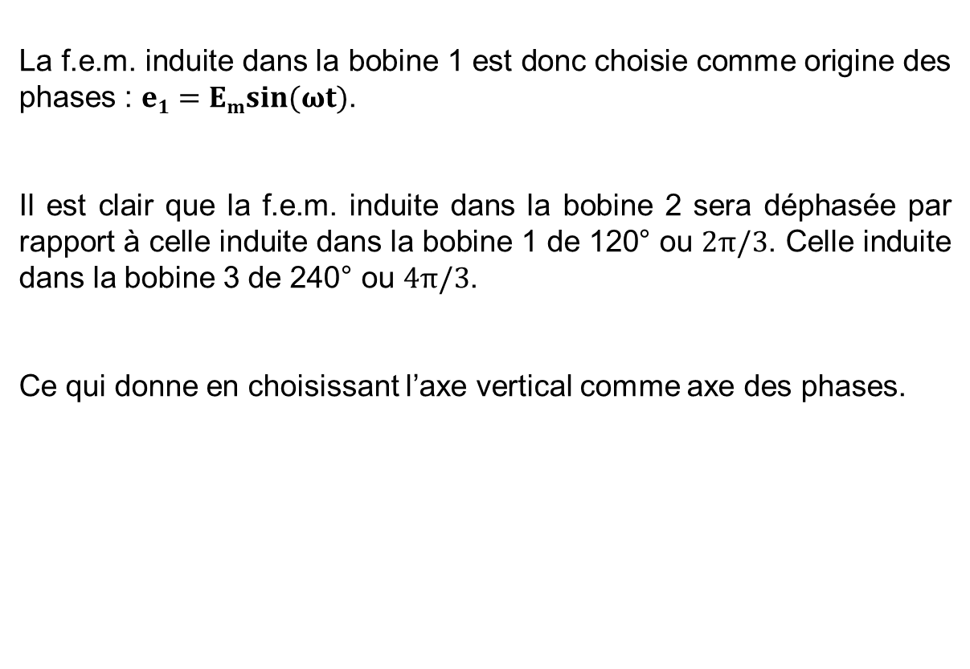
Principe de production des courants triphasés
La f.e.m. induite dans la bobine 1 est donc choisie comme origine des phases : $e1=Emsin(ωt)$.
Il est clair que la f.e.m. induite dans la bobine 2 sera déphasée par rapport à celle induite dans la bobine 1 de 120° ou $2π/3$. Celle induite dans la bobine 3 de 240° ou $4π/3$.
Ce qui donne en choisissant l’axe vertical comme axe des phases.
E₁
E₃
E₂

Slide 8

Principe de production des courants triphasés
$\left\{\begin{aligned}e1=Emsin\left(ωt\right) \\ e2=Emsin(ωt−\frac{2π}{3})\text{.} \\ e3=Emsin(ωt+\frac{2π}{3})\text{.}\end{aligned}\right.$
Les 3 f.e.m ainsi obtenues forment un système triphasé équilibré
E₁
E₃
E₂

Slide 9
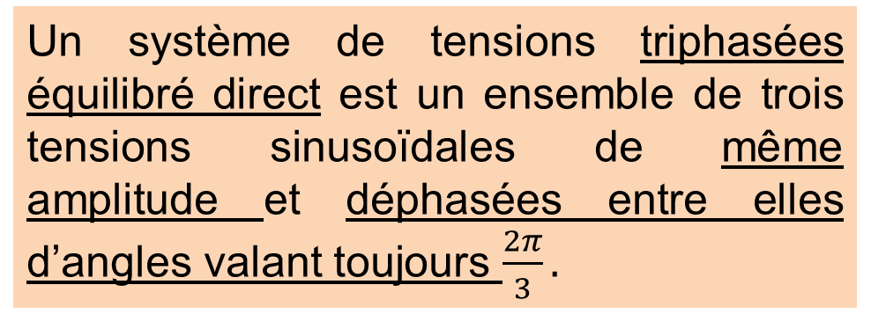
Principe de production des courants triphasés
système triphasé équilibré
Un système de tensions triphasées équilibré direct est un ensemble de trois tensions sinusoïdales de même amplitude et déphasées entre elles d’angles valant toujours $\frac{2π}{3}.$

Slide 10
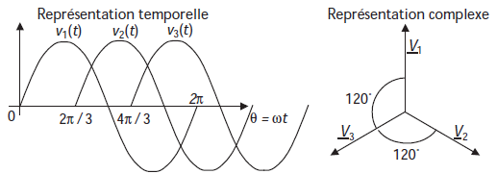
Principe de production des courants triphasés
La représentation temporelle de ces trois tensions n’est pas pratique à représenter, aussi il est toujours préférable de lui préférer la représentation complexe qui est caractéristique des systèmes triphasés.

Slide 11
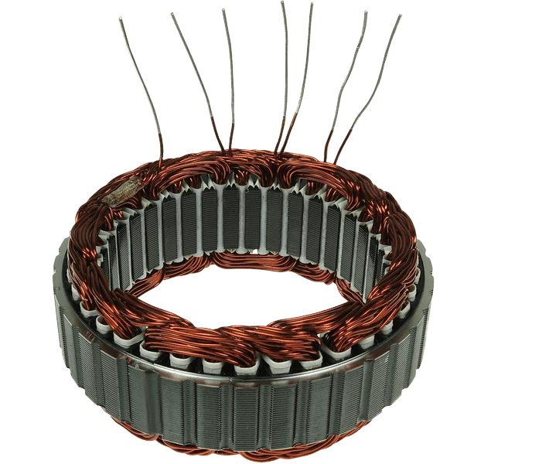
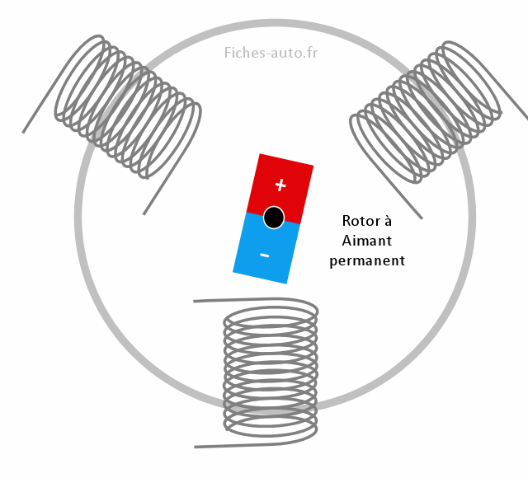
Principe de production des courants triphasés
Exemple: alternateur à aimant permanent

Slide 12

Principe de production des courants triphasés
3- Courants triphasés équilibrés :
Relions les 3 bobines précédentes à 3 récepteurs identiques d’impédance $\overline{Z}$ :
i₁
i₂
i₃
Z
Z
E₃
Z
E₁
E₂
S₁
S₂
S₃

Slide 13
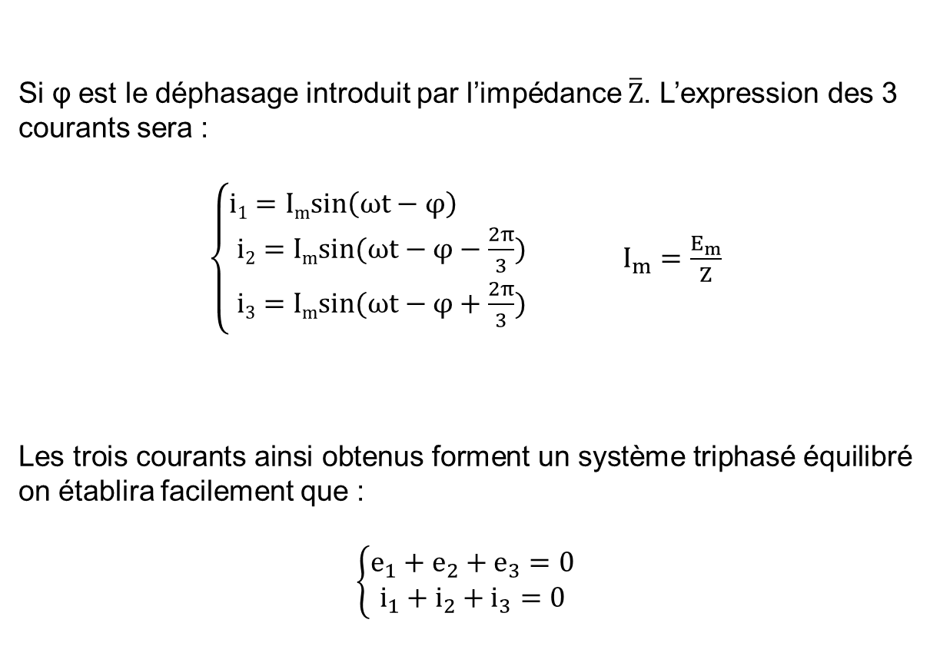
Principe de production des courants triphasés
Si φ est le déphasage introduit par l’impédance $\overline{Z}$. L’expression des 3 courants sera :
$\left\{\begin{aligned}i1=Imsin\left(ωt−φ\right) \\ i2=Imsin(ωt−φ−\frac{2π}{3}) \\ i3=Imsin(ωt−φ+\frac{2π}{3})\end{aligned}\right.$ $I_{m}=\frac{E_{m}}{Z}$
Les trois courants ainsi obtenus forment un système triphasé équilibré on établira facilement que :
$$\left\{\begin{aligned}e_{1}+e_{2}+e_{3}=0 \\ i_{1}+i_{2}+i_{3}=0\end{aligned}\right.$$

Slide 14
Distribution en courant triphasé
1- Installation triphasée
Elle comprend un générateur, une ligne de distribution et des récepteurs.
- Le générateur comporte 3 bornes accessibles (éventuellement 4 si le neutre est sorti ) entre lesquelles existent des tensions de même fréquence.
Pour un système triphasé équilibré, ces tensions ont la même valeur efficace et sont déphasées l’une par rapport à l’autre de 2π/3. Si l’une de ces 2 conditions n’est pas remplie ; le système est dit déséquilibré.
- La ligne de distribution est un ensemble de 3 fils conducteurs de même section pour un montage sans neutre.
On peut adjoindre un fil neutre de section généralement plus faible si la borne neutre est sortie côté générateur et côté récepteur.
- Le récepteur, lorsqu’il est équilibré, est formé par l’association de 3 impédances identiques.

Slide 15
Distribution en courant triphasé
2- Montage étoile ( Y )
Reprenons les trois circuits précédents ainsi:
Si on réunit les trois fils de retour, on obtient un fil unique parcouru par la somme des trois courants.
Ici i₁ + i₂ + i₃ = 0 (système équilibré).
Le courant qui y passe est nul et on peut donc supprimer ce fil. D’où le montage étoile équilibré :
i₁
1
i₁
E₁
j₁
e₁
v₁
Z
Z
u₁₂
u₃₁
S₁
i₁
N
S₃
i₃
v₃
S₂
i₂
v₂
Z
Z
e₃
Z
e₂
Z
3
2
j₂
i₂
j₃
E₃
i₃
u₂₃
i₃
E₂
i₂

Slide 16
Distribution en courant triphasé
Notons que si les récepteurs ne sont pas identiques, il y aura un courant dans le fil commun que l’on ne pourra supprimer.
La distribution sera faite alors avec 4 fils. Les 3 fils principaux sont appelés fils de phase ou phases, le quatrième fil est appelé fil neutre ou neutre.
Les tensions v₁, v₂ et v₃ entre phases et neutre sont appelées tensions simple ou tension de phases.
1
i₁
j₁
v₁
Z
u₁₂
u₃₁
Fil neutre
N
N
v₃
v₂
Z
Z
3
2
j₂
i₂
j₃
i₃
u₂₃

Slide 17

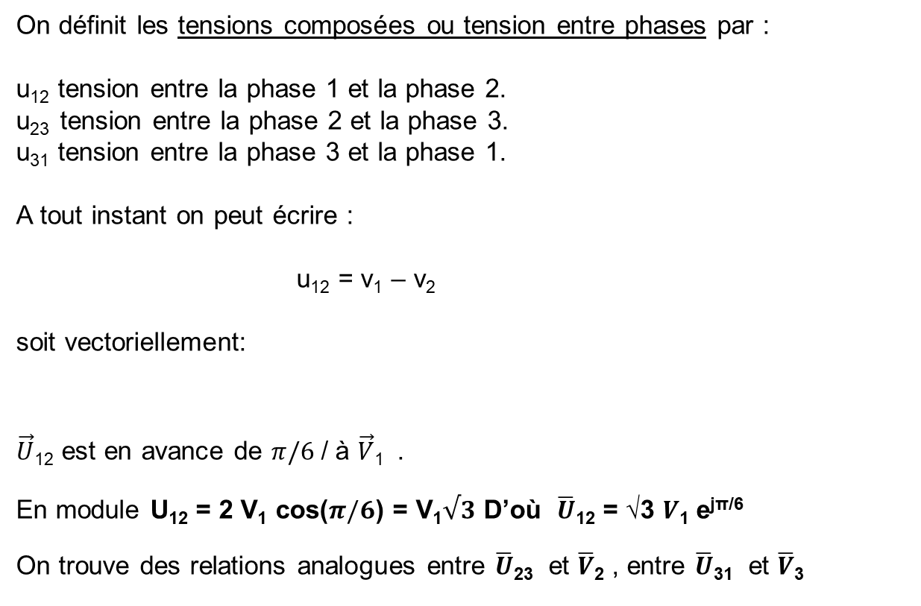
Distribution en courant triphasé
On définit les tensions composées ou tension entre phases par :
u₁₂ tension entre la phase 1 et la phase 2.
u₂₃ tension entre la phase 2 et la phase 3.
u₃₁ tension entre la phase 3 et la phase 1.
A tout instant on peut écrire :
u₁₂ = v₁ – v₂
soit vectoriellement:
$\vec{U}$₁₂ est en avance de $π/6$/ à $\vec{V}$₁ .
En module U₁₂ = 2 V₁ cos($π/6$) = V₁$√3$ D’où $\overline{U}$₁₂ = √3 $V$₁ e^{jπ/6}
On trouve des relations analogues entre $\overline{U}$₂₃ et $\overline{V}$₂ , entre $\overline{U}$₃₁ et $\overline{V}$₃
U₁₂
V₁
π/6
V₃
V₂
$${\vec{u}}_{12}={\vec{v}}_{1}−{\vec{v}}_{2}$$

Slide 18
Distribution en courant triphasé
Donc entre les valeurs efficaces des tensions simples et composées existe la relation U = V√3.
Si V = 127 V ; U = 220 V ( ancien réseau )
Si V = 220 V ; U = 380 V ( réseau actuel )
Si V = 380 V ; U = 660 V
On désigne généralement par I la valeur efficace des courants dans les fils de phases ou courants de ligne et par J celle des courants dans les phases du récepteur.
Dans le cas du montage étoile I = J ( i₁ = j₁, i₂ = j₂, i₃ = j₃,)

Slide 19
Distribution en courant triphasé
3- Montage triangle ( ∆ ou D )
Reprenons les trois circuits initiaux et représentons les de la manière suivante :
On remarque qu’on modifie rien au fonctionnement de l’ensemble des 3 circuits en reliant E₁ et S₃.
j₃
S₃
E₁
j₁
Z
e₃
e₁
Z
E₃
e₂
S₁
j₁
S₂
E₂
j₂
Z
j₂
j₃

Slide 20
Distribution en courant triphasé
De même, on peut connecter E₂ et S₁.
En fin, comme e₁ + e₂ + e₃ = 0 ; les points E₃ et S₂ sont au même potentiel, on peut donc les relier sans perturbation du fonctionnement du système.
D’où le montage triangle équilibré :
1
I₁= j₁ - j₃
j₁
u₃₁
Z
u₁₂
Z
Z
j₃
I₂= j₂ - j₁
j₂
3
2
u₂₃
I₃= j₃ - j₂

Slide 21
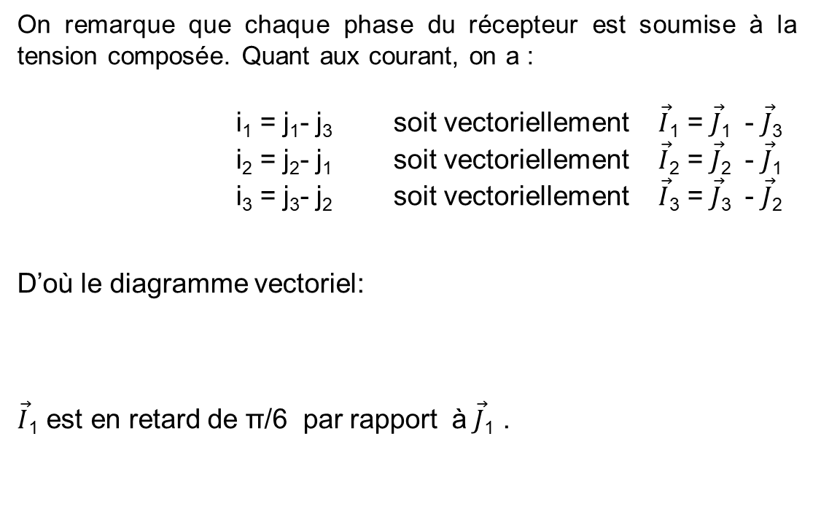
Distribution en courant triphasé
On remarque que chaque phase du récepteur est soumise à la tension composée. Quant aux courant, on a :
i₁ = j₁- j₃ soit vectoriellement $\vec{I}$₁ = $\vec{J}$₁ - $\vec{J}$₃
i₂ = j₂- j₁ soit vectoriellement $\vec{I}$₂ = $\vec{J}$₂ - $\vec{J}$₁
i₃ = j₃- j₂ soit vectoriellement $\vec{I}$₃ = $\vec{J}$₃ - $\vec{J}$₂
D’où le diagramme vectoriel:
$\vec{I}$₁ est en retard de π/6 par rapport à $\vec{J}$₁ .
I₁
J₁
П/6
J₃
J₂

Slide 22
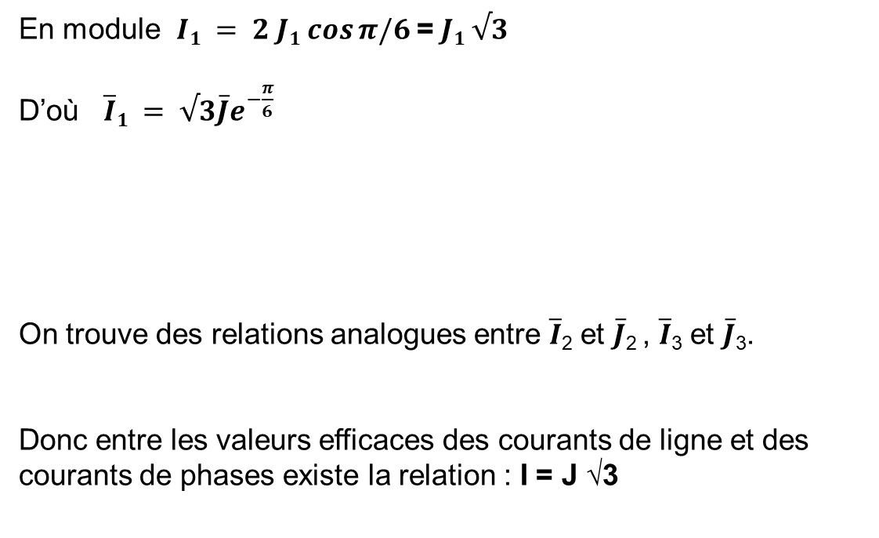
Distribution en courant triphasé
I₁
En module $I1 = 2 J1 cos⁡π/6$= $J1 √3$
D’où $\overline{I}1 = √3\overline{J}e^{−\frac{π}{6}}$
On trouve des relations analogues entre $\overline{I}$₂ et $\overline{J}$₂ , $\overline{I}$₃ et $\overline{J}$₃.
Donc entre les valeurs efficaces des courants de ligne et des courants de phases existe la relation : I = J √3
J₁
П/6
J₃
J₂

Slide 23
Distribution en courant triphasé
4- Equivalence étoile – triangle
R
R
R/3
Z
Z/3
Z
Z/3
R/3
R/3
Z/3
R
Z
L/3
C
C
3C
L
L
3C
L/3
L/3
3C
C
L

Slide 24
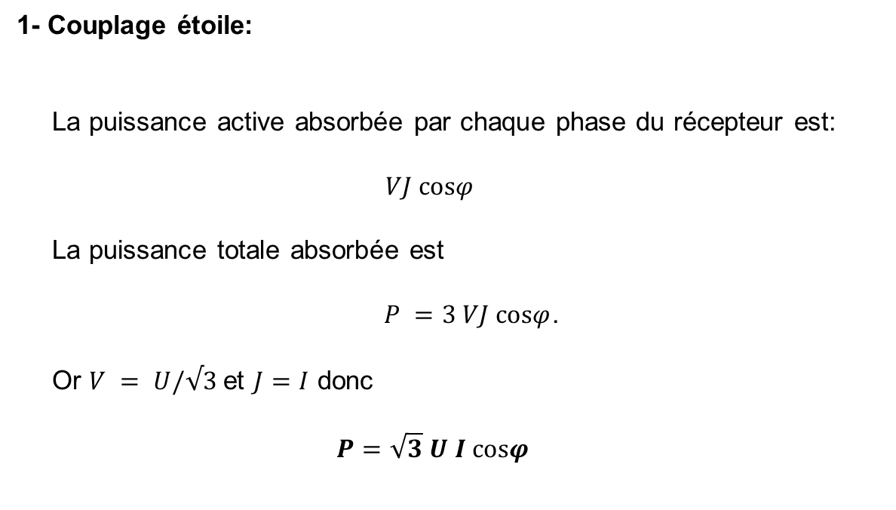
Puissances dans les systèmes triphasés équilibrés
1- Couplage étoile:
La puissance active absorbée par chaque phase du récepteur est:
$$VJ cosφ$$
La puissance totale absorbée est
$P =3 VJ cosφ$.
Or $V = U/√3$et $J=I$ donc
$$P=\sqrt{3} U I cosφ$$
I
V
J
U

Slide 25
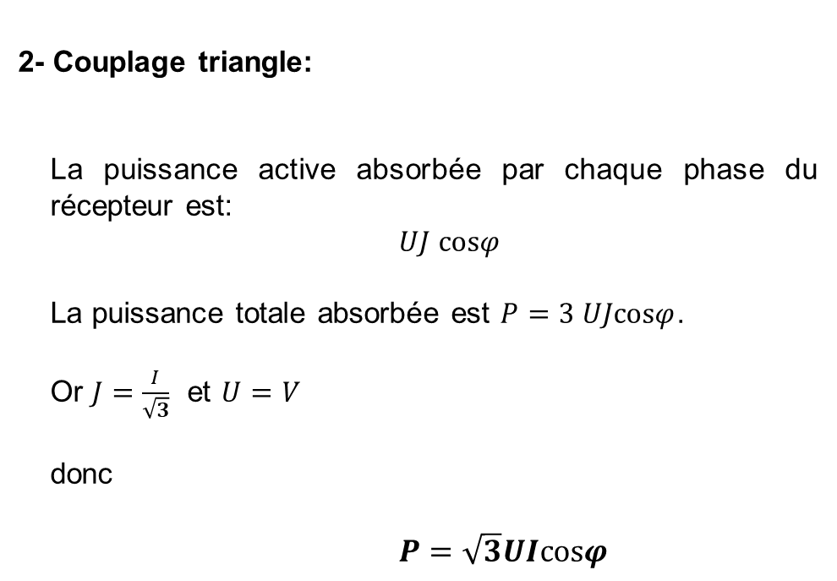
Puissances dans les systèmes triphasés équilibrés
2- Couplage triangle:
La puissance active absorbée par chaque phase du récepteur est:
$UJ cosφ$
La puissance totale absorbée est $P=3 UJcosφ$.
Or $J=\frac{I}{\sqrt{3}}$ et $U=V$
donc
$P=\sqrt{3}UIcosφ$
I
U
J

Slide 26

Puissances dans les systèmes triphasés équilibrés
I
V
J
I
U
J
U
On voit donc qu’en triphasé équilibré l’expression de la puissance active est la même en Y qu’en Δ :
$$P =\sqrt{3}.UIcosφ$$

Slide 27
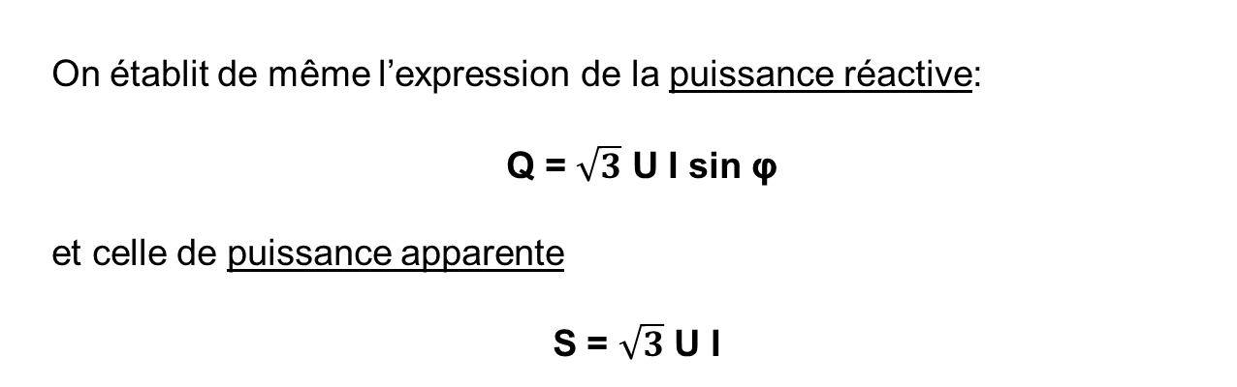
Puissances dans les systèmes triphasés équilibrés
I
V
J
I
U
J
U
On établit de même l’expression de la puissance réactive:
Q = $\sqrt{3}$ U I sin φ
et celle de puissance apparente
S = $\sqrt{3}$ U I

Slide 28
Puissances dans les systèmes triphasé équilibrés
1- Mesure des puissances:
a- Principe du wattmètre:
C’est un appareil qui mesure la valeur moyenne du produit u(t).i(t). Pour cela il faut lui fournir 2 informations : la tension et le courant.
Le wattmètre comporte 2 enroulements : un enroulement qui reçoit le courant et qu’il faut connecter en série avec le récepteur, et un enroulement qui reçoit la tension et qu’il faut connecter en parallèle avec le récepteur.
ou
Gros fil
W
i
fil fin
u

Slide 29
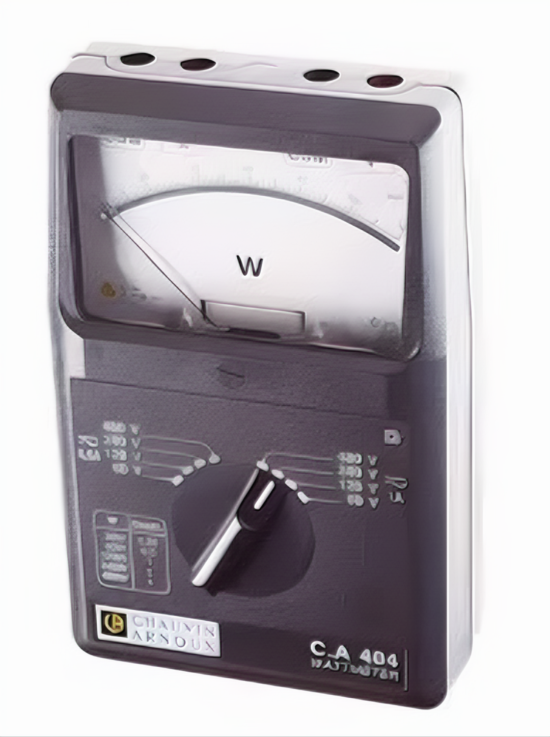
Puissances dans les systèmes triphasé équilibrés

Slide 30
Puissances dans les systèmes triphasé équilibrés
W
i
La mesure de la puissance active absorbée par un récepteur monophasé se fait ainsi :
u
i
W
u
Z

Slide 31
Puissances dans les systèmes triphasé équilibrés
b- Application à la mesure de puissance en triphasé:
Il existe plusieurs méthodes pour mesurer P et Q. Les plus couramment utilisées sont la méthode des « 3 wattmètres », celle des « 2 wattmètres » et celle de « Boucherot ».
Méthode des « 3 wattmètres »:
R
É
C
E
P
T
E
U
r
R
É
C
E
P
T
E
U
r
1
W₁
1
W₁
2
W₂
2
W₂
3
W₃
3
W₃
N
Neutre accessible
Neutre artificiel

Slide 32
Puissances dans les systèmes triphasé équilibrés
P = W₁ + W₂ + W₃
Si le système est équilibré, les trois wattmètres donnent la même indication
(W₁ = W₂ = W₃ = W)
et il suffit d’un seul pour mesurer la puissance active P = 3 W.
R
É
C
E
P
T
E
U
r
R
É
C
E
P
T
E
U
r
1
W₁
1
W₁
2
W₂
2
W₂
3
W₃
3
W₃
N
Neutre accessible
Neutre artificiel

Slide 33
Puissances dans les systèmes triphasé équilibrés
Méthode des « 2 Wattmètres » ou « double wattmètre »:
Pour toute liaisons triphasée équilibrée ou non, la puissance instantanée s’écrit
p=v₁ i₁+v₂ i₂+ v₃ i₃
Si i_{N} = 0 (système équilibré ou déséquilibré 3 fils)
p = v₁ i₁ + v₂ i₂ + v₃ ( -i₁ -i₂) = (v₁ – v₃)i₁ + (v₂ –v₃)i₂
donc P = <p> = < u₁₃ . i₁> + <u₂₃ . i₂>

Slide 34
Puissances dans les systèmes triphasé équilibrés
Si on fait passer i₁ dans le circuit courant d’un wattmètre et si on applique u₁₃ à ses bornes, il indique P₁ = <u₁₃ . i₁>
De même un second wattmètre parcouru par i₂ est alimenté sous u₂₃ indique: P₂ = < u₂₃ . i₃ >
P₁
RÉCEP
TEUR
1
2
3
W₁
P₂
W₂
P=P₁+P₂

Slide 35
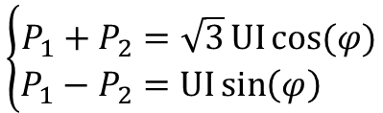

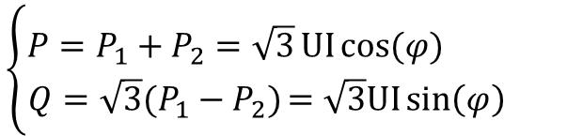

Puissances dans les systèmes triphasé équilibrés
Si les courants et les tensions sont équilibrés et sinusoïdaux
${\left\{\begin{aligned}P_{1}=U_{13}I_{1}\cos\left(\hat{\overline{U}13,\overline{I}1}\right)=UI\cos{(φ−\frac{π}{6})} \\ P_{2}=U_{23}I_{2}\cos\left(\hat{\overline{U}23,\overline{I}2}\right)=UI\cos{(φ+\frac{π}{6})}\end{aligned}\right.}_{2}$
$$P_{1}+P_{2}=P$$
Donc :
u₁₃
v₁
φ
φ -П/6
I_{I}
$$\left\{\begin{aligned}P_{1}+P_{2}=\sqrt{3}\operatorname{UI}{\cos{(φ)}} \\ P_{1}−P_{2}=\operatorname{UI}{\sin\left(φ\right)} \end{aligned}\right.$$
I₃
u₂₃
v₃
φ + П/6
v₂
$$P_{1}−P_{2}=\frac{Q}{\sqrt{3}}$$
I₂
$$\left\{\begin{aligned}{P=P}_{1}+P_{2}=\sqrt{3}\operatorname{UI}{\cos{(φ)}} \\ Q={\sqrt{3}(P}_{1}−P_{2})=\sqrt{3}UI{\sin\left(φ\right)} \end{aligned}\right.$$

Slide 36
Puissances dans les systèmes triphasé équilibrés
Expérimentalement, on réalise deux mesures successives avec un seul wattmètre et un commutateur, ce dernier est un interrupteur qui permet d’aiguiller i₁ ou i₂ dans le circuit gros fil du wattmètre.
Le commutateur utilisé est le suivant :
Le passage du circuit courant du wattmètre (W W’) de la phase (I) (position 1 du commutateur) à la phase II (position 2) s’effectué instantanément et sans coupure de circuit.
En position O du commutateur, le wattmètre est hors circuit, les bornes I, I’, II et II’ sont directement reliées entre elles.
Vers les bornes I du wattmètre
PhI
w
w’
PhI’
Arrivée
secteur
1
1
2
1
Départ initialisation
0
0
2
2
PhII
PhII’

Slide 37
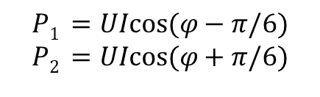
Puissances dans les systèmes triphasé équilibrés
Signe de P₁ et P₂ en fonction de φ
-П/2 -П/3 0 +П/3 П/2
cosφ
0.5 AR
1
0.5 AV
0
$$P1 =UIcos⁡(φ−π/6)$$
$$P2 =UIcos⁡(φ+π/6)$$
P₁
-
0
+
+
+
P₂
+
+
0
-
P₁=-P₂
|P₁|<|P₂|
P₁=P₂
|P₁|>|P₂|
P₁=-P₂
Circuit
Fortement
inductif
Circuit
Fortement
capacitif
Rq : On remarque que p₁ et p₂ sont de signes contraire pour des récepteurs fortement inductif ou fortement capacitifs

Slide 38

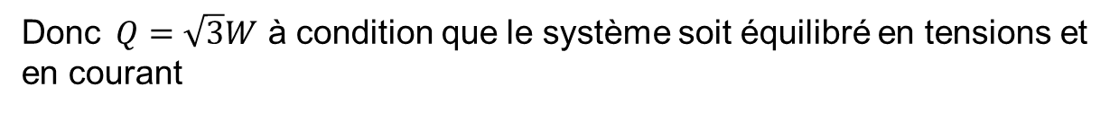

Puissances dans les systèmes triphasé équilibrés
Mesure de la puissance réactive par la Méthode de Boucherot
R
É
C
E
P
T
E
U
R
1
W
V₃
2
3
φ
V₁
I₁
V₂
$$W=U_{23}I_{1}\cos\left(\hat{\overline{U}23,\overline{I}1}\right)=UI\cos{(\frac{π}{2}−φ)}$$
U₂₃
$$W=UI\sin\left(φ\right)=\frac{Q}{\sqrt{3}}$$
Donc$Q=\sqrt{3}W$ à condition que le système soit équilibré en tensions et en courant

Slide 39
Intérêt des systèmes triphasés
Les systèmes triphasés s’avèrent plus avantageux que les autres systèmes au niveau de la production, de la distribution et de l’utilisation de l’énergie électrique.
Au niveau de la production de l’énergie électrique, l’alternateur triphasé présente sur l’alternateur monophasé l’avantage d’une meilleure utilisation du volume.
Les systèmes triphasés permettent de produire des champs magnétiques tournants à partir de dispositifs fixes: propriété extrêmement importante car elle permet de construire des machines simples, robustes et économiques
Les machines triphasées ont une puissance allant de 1,5 à 2 fois celle d’une machine monophasée de même masse donc de même coût. En plus, en régime équilibré, les machines présentent un couple mécanique pratiquement constant, d’ou un fonctionnement plus régulier et un meilleur rendement.

Slide 40
Intérêt des systèmes triphasés
Intérêt en distribution:
Soient trois générateur e₁, e₂, e₃ et trois impédances identiques à alimenter. Comparons en monophasé et en triphasé les quantités de cuivre nécessaires à la construction des lignes.
Les courants i₁ , i₂ , i₃ ont même module,
soit σ la densité de courant.
Soit L la distance entre les récepteurs et les sources.
i₁
e₁
_{Z}
i_{n}
N
N’
e₃
e₂
_{Z}
_{Z}
i₂
i₃

Slide 41
Intérêt des systèmes triphasés
En monophasé, il faut un volume de cuivre = 3.(2.L I/ σ)
En triphasé tout se passe comme si les trois fils entre N et N’ étaient accolés en un seul conducteur que l’on peut supprimer ou qu’il pourra avoir une section plus faible.( i₁ + i₂ + i₃ = i_{n} =0) il faut donc en triphasé un volume de cuivre 3.L I/ σ
Donc en triphasé équilibré, il faut deux fois moins de cuivre pour faire une ligne de distribution, il en résulte aussi une réduction des contraintes sur les pylônes.

Slide 42
Intérêt des systèmes triphasés
Intérêt du triphasé pour le redressement:
L’ondulation de la tension de sortie d’un pont redresseur triphasé à diode est très faible par rapport à ce que produit un pont redresseur monophasé.
L’inductance de lissage à prévoir dans la charge pour que le courant soit faiblement ondulé est donc nettement plus économique en triphasé.
- Au niveau de l’utilisation, les systèmes triphasés permettent d’avoir 2 tensions : la tension simple et la tension composée.

Slide 43
Systèmes triphasés Résumé

Slide 44
Systèmes triphasés Résumé

Slide 45
Systèmes triphasés Résumé

Slide 46
Systèmes triphasés Résumé

Slide 47
Systèmes triphasés Résumé

Slide 48
Systèmes triphasés Résumé

Slide 49
Systèmes triphasés Résumé

